Slide 1
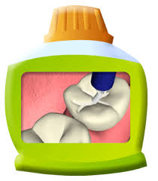
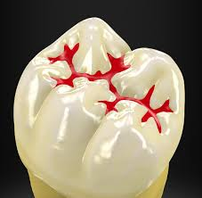
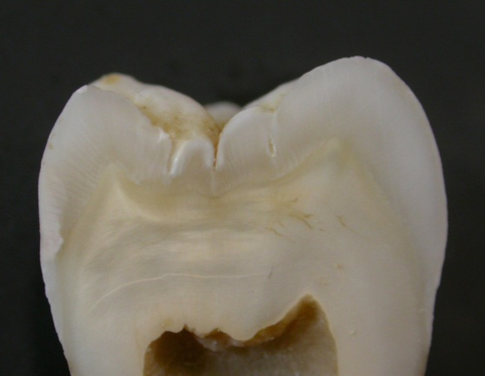
FİSSÜR ÖRTÜCÜ
(FİSSÜR SEALANT)

Slide 2
FİSSÜR ÖRTÜCÜLERİN ENDİKASYONLARI
Hastaya Bağlı Endikasyonlar
Çürük riski olmayan kişilerde proflaktik amaçla
Orta veya yüksek derecede çürük riski taşıyan kişilerde profilaktik amaçla
Diğer dişlerinde çürük gözlenen bireylerde
Tıbbi, fiziksel ya da entelektüel yetersizlikleri olan çocuklar ve gençlerde
Notes:
FİSSÜR ÖRTÜCÜLERİN ENDİKASYONLARI
A.Hastaya Bağlı Endikasyonlar
1. Çürük riski olmayan kişilerde proflaktik amaçla
2. Orta veya yüksek derecede çürük riski taşıyan kişilerde (karyojenik diyet alışkanlığı, fiziksel mental veya motor fonksiyon bozuklugu vs) profilaktik amaçla,
3. Diğer dişlerde çürük gözlenen bireylerde
4. Tıbbi, fiziksel ya da entelektüel yetersizlikleri olan çocuklar ve gençlerde

Slide 3
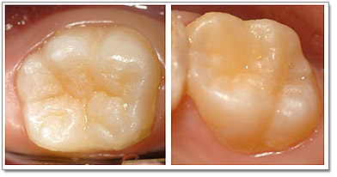
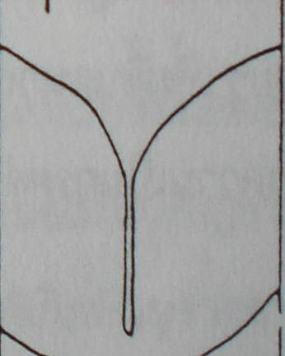
FİSSÜR ÖRTÜCÜLERİN ENDİKASYONLARI
Dişlere Bağlı Endikasyonlar
Anatomik olarak derin ve dar “I” şekilli, çürüğe yatkın sağlıklı pit ve fissürler
Hava ile kurutulup izole edildikten sonra gözle yapılan muayene sonucu kavite oluşumu bulunmayan ancak minumum şekilde dekalsifikasyon ve opasite görünümü olan renklenmiş pit ve fissürler
Sondun takıldığı pit ve fissürler

Slide 4
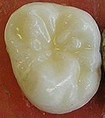

FİSSÜR ÖRTÜCÜLERİN KONTRENDİKASYONLARI
İyi birleşmiş, kendi kendine temizlenebilen ve sığ olan pit ve fissürlerde
Dentinde derin veya lateral yayılım gösteren çürük lezyon varlığı
Pit ve fissür yüzeyleri dişlerin sürmesinden sonra 4 yıl veya daha üzerindeki sürelerde çürüksüz kalabilen dişlerde
Minede dentine yayılımından şüphe edilen çürük lezyon varlığı

Slide 5
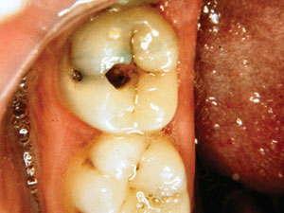
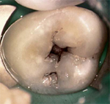
FİSSÜR ÖRTÜCÜLERİN KONTRENDİKASYONLARI
Bir miktar sürmüş olan fakat tükürük izolasyonu sağlanamayan dişlerde (rezin esaslılar için)
Geniş okluzal lezyonlarda
Diğer yüzeylerinde çürük olan dişlerde

Slide 6
FİSSÜR ÖRTÜCÜLERİN UYGULAMA BASAMAKLARI
1
3
4
5
6
7
8
9
İzolasyon
Asitleme
Yıkama ve Kurutma
Fissür Örtücü Materyalinin Uygulanması
Polimerizasyon
Fissür Örtücünün Kontrol Edilmesi
Periyodik Olarak Değerlendirilmesi ve Eğer Gerekli ise Yenilenmesi
2
Yüzeyin Temizlenmesi
Fissür Örtücü Materyalin Uygulanması

Slide 7
FİSSÜR ÖRTÜCÜ UYGULAMALARINDA BAŞARISIZLIK NEDENLERİ
Asitleme öncesi yüzeyin iyi temizlenmemesi
Asitleme süresinin yetersiz olması
Asitleme sonrasında yeterli yıkama yapılmaması
Dişin tükürük ile kontamine olması
Polimerizasyon için yeterli süre ve ışık yoğunluğunun kullanılmaması

